Slide 1
Finansal Varlıklar Arasındaki İlişkilerin Sosyal Ağ Analizi
$
Emir Can Güney Sosyal Ağ Analizi Projesi
1

Slide 2
Amaç ve Ağ Mantığı
Sosyal ağ analizi, finansal piyasaları yalnızca fiyat hareketleriyle değil, ilişkisel yapı üzerinden değerlendirme imkanı sunmaktadır.
18
Düğüm
19
Kenar
Düğümler finansal varlıkları temsil eder.
Kenarlar finansal varlıklar arasındaki korelasyon ilişkilerini temsil eder.
Ağ yapısı yönsüz ve ağırlıklı olarak modellenmiştir.
Temel araştırma soruları:
Finansal piyasa varlıkları hangi merkezi yapılar etrafında kümelenmektedir?
Finansal varlıklar arasında nasıl bir ilişki ağı oluşmaktadır?
|r| >= 0.40
Eşik
Yönsüz
Ağ tipi
Korelasyonun işareti korundu: pozitif ilişkiler birlikte hareketi, negatif ilişkiler ters yönlü hareketi gösterir.
2

Slide 3
Veri Seti
Veri kaynağı: Yahoo Finance.
Dönem: 2014-2025.
Varlıklar: metal, enerji, hisse endeksi, döviz, kripto, risk ve faiz göstergeleri.
Ham fiyat (Adj Close ) verilerinden yüzde değişim bazlı günlük getiri serileri (pct_change) üretildi.
Farklı piyasalardaki tatil ve işlem günü farklarına bağlı eksik tarihler temizlendi (dropna()).
Finansal varlıklar arasındaki ilişkiler Pearson korelasyonu ile hesaplanarak ağ yapısı oluşturuldu.
Altın / Gümüş
Petrol / Gaz
SP500 / NASDAQ / DAX
BIST100
USD_TRY / EUR_TRY
Bitcoin
VIX
Dolar Endeksi / Tahvil
3

Slide 4
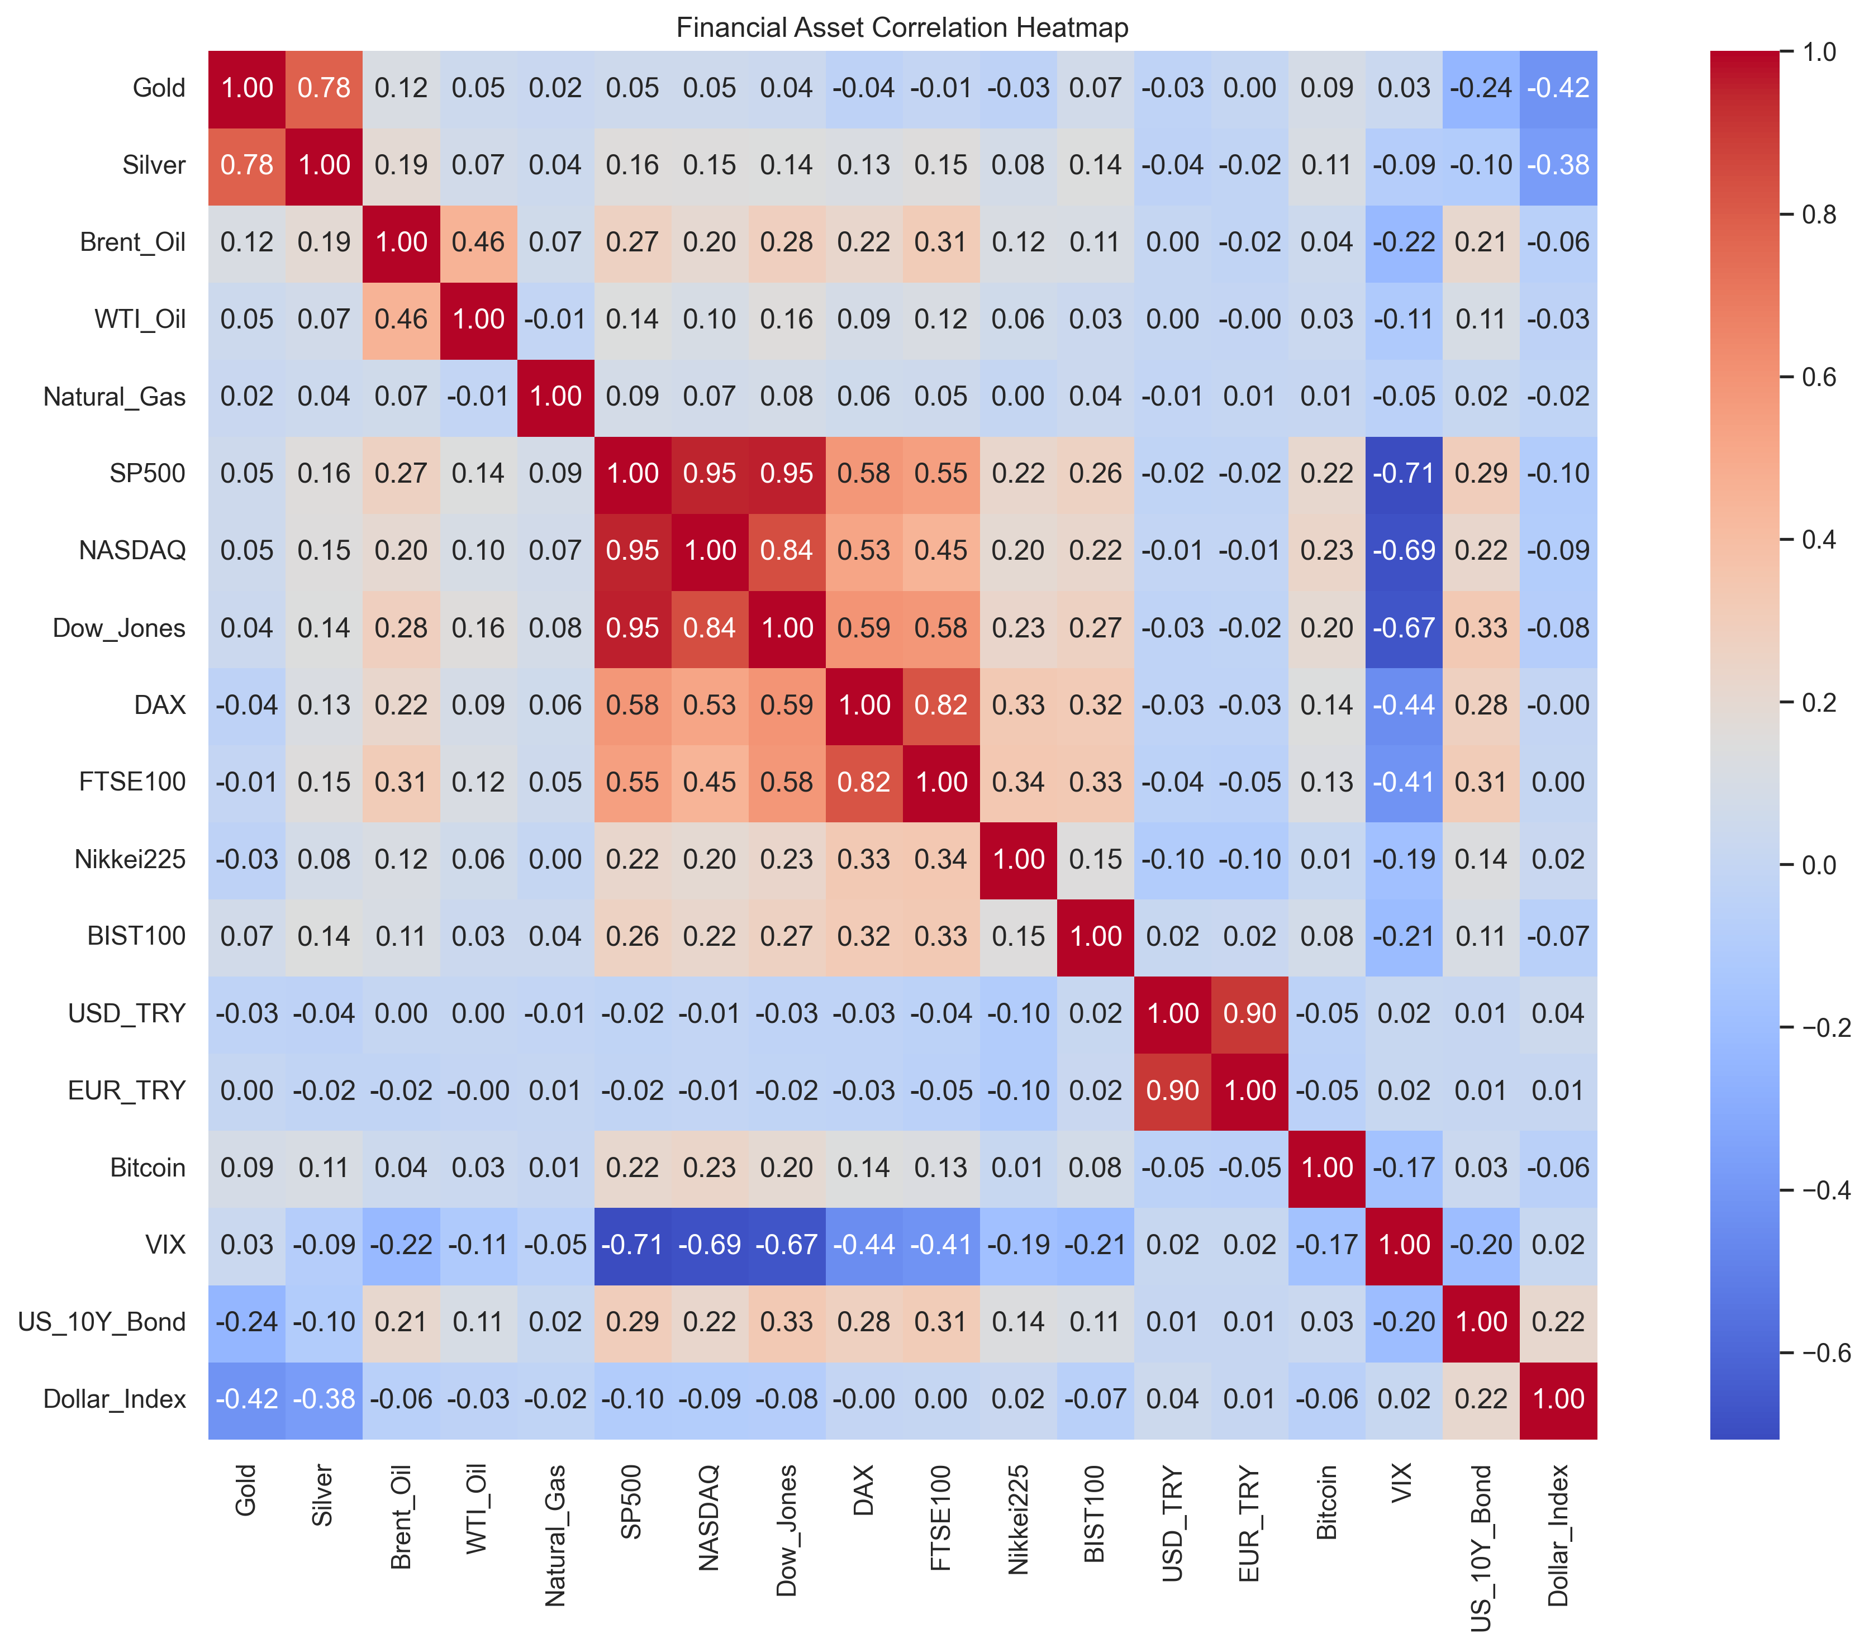
SP500 NASDAQ Dow_Jones
VIX ↔ (SP500, NASDAQ, Dow_Jones)
Gold
Silver
USD_TRY EUR_TRY
Brent_Oil WTI_Oil
Bitcoin

Slide 5
Analiz Akışı
1
2
3
4
5
Fiyat verisi
Getiri
Korelasyon
Ağ
Analiz
Yahoo Finance üzerinden fiyat serileri
Günlük yüzde değişim
Pearson korelasyon matrisi
Eşik değeriyle (Threshold) kenar listesi
Merkezilik, topluluk, dayanıklılık
Bu akışta temel amaç, fiyat seviyelerini doğrudan karşılaştırmak yerine birlikte hareket etme yapısını ağ olarak okumaktır.
4

Slide 6
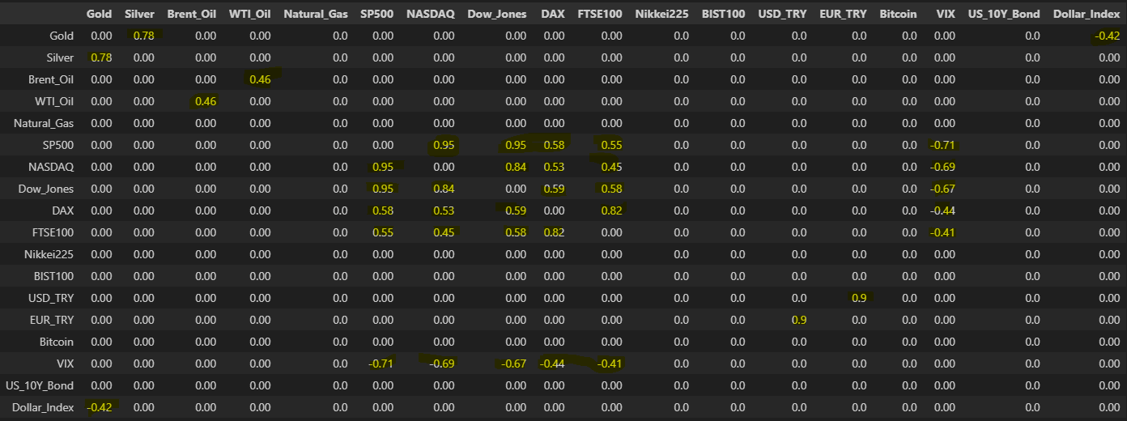
MATRİX

Slide 7
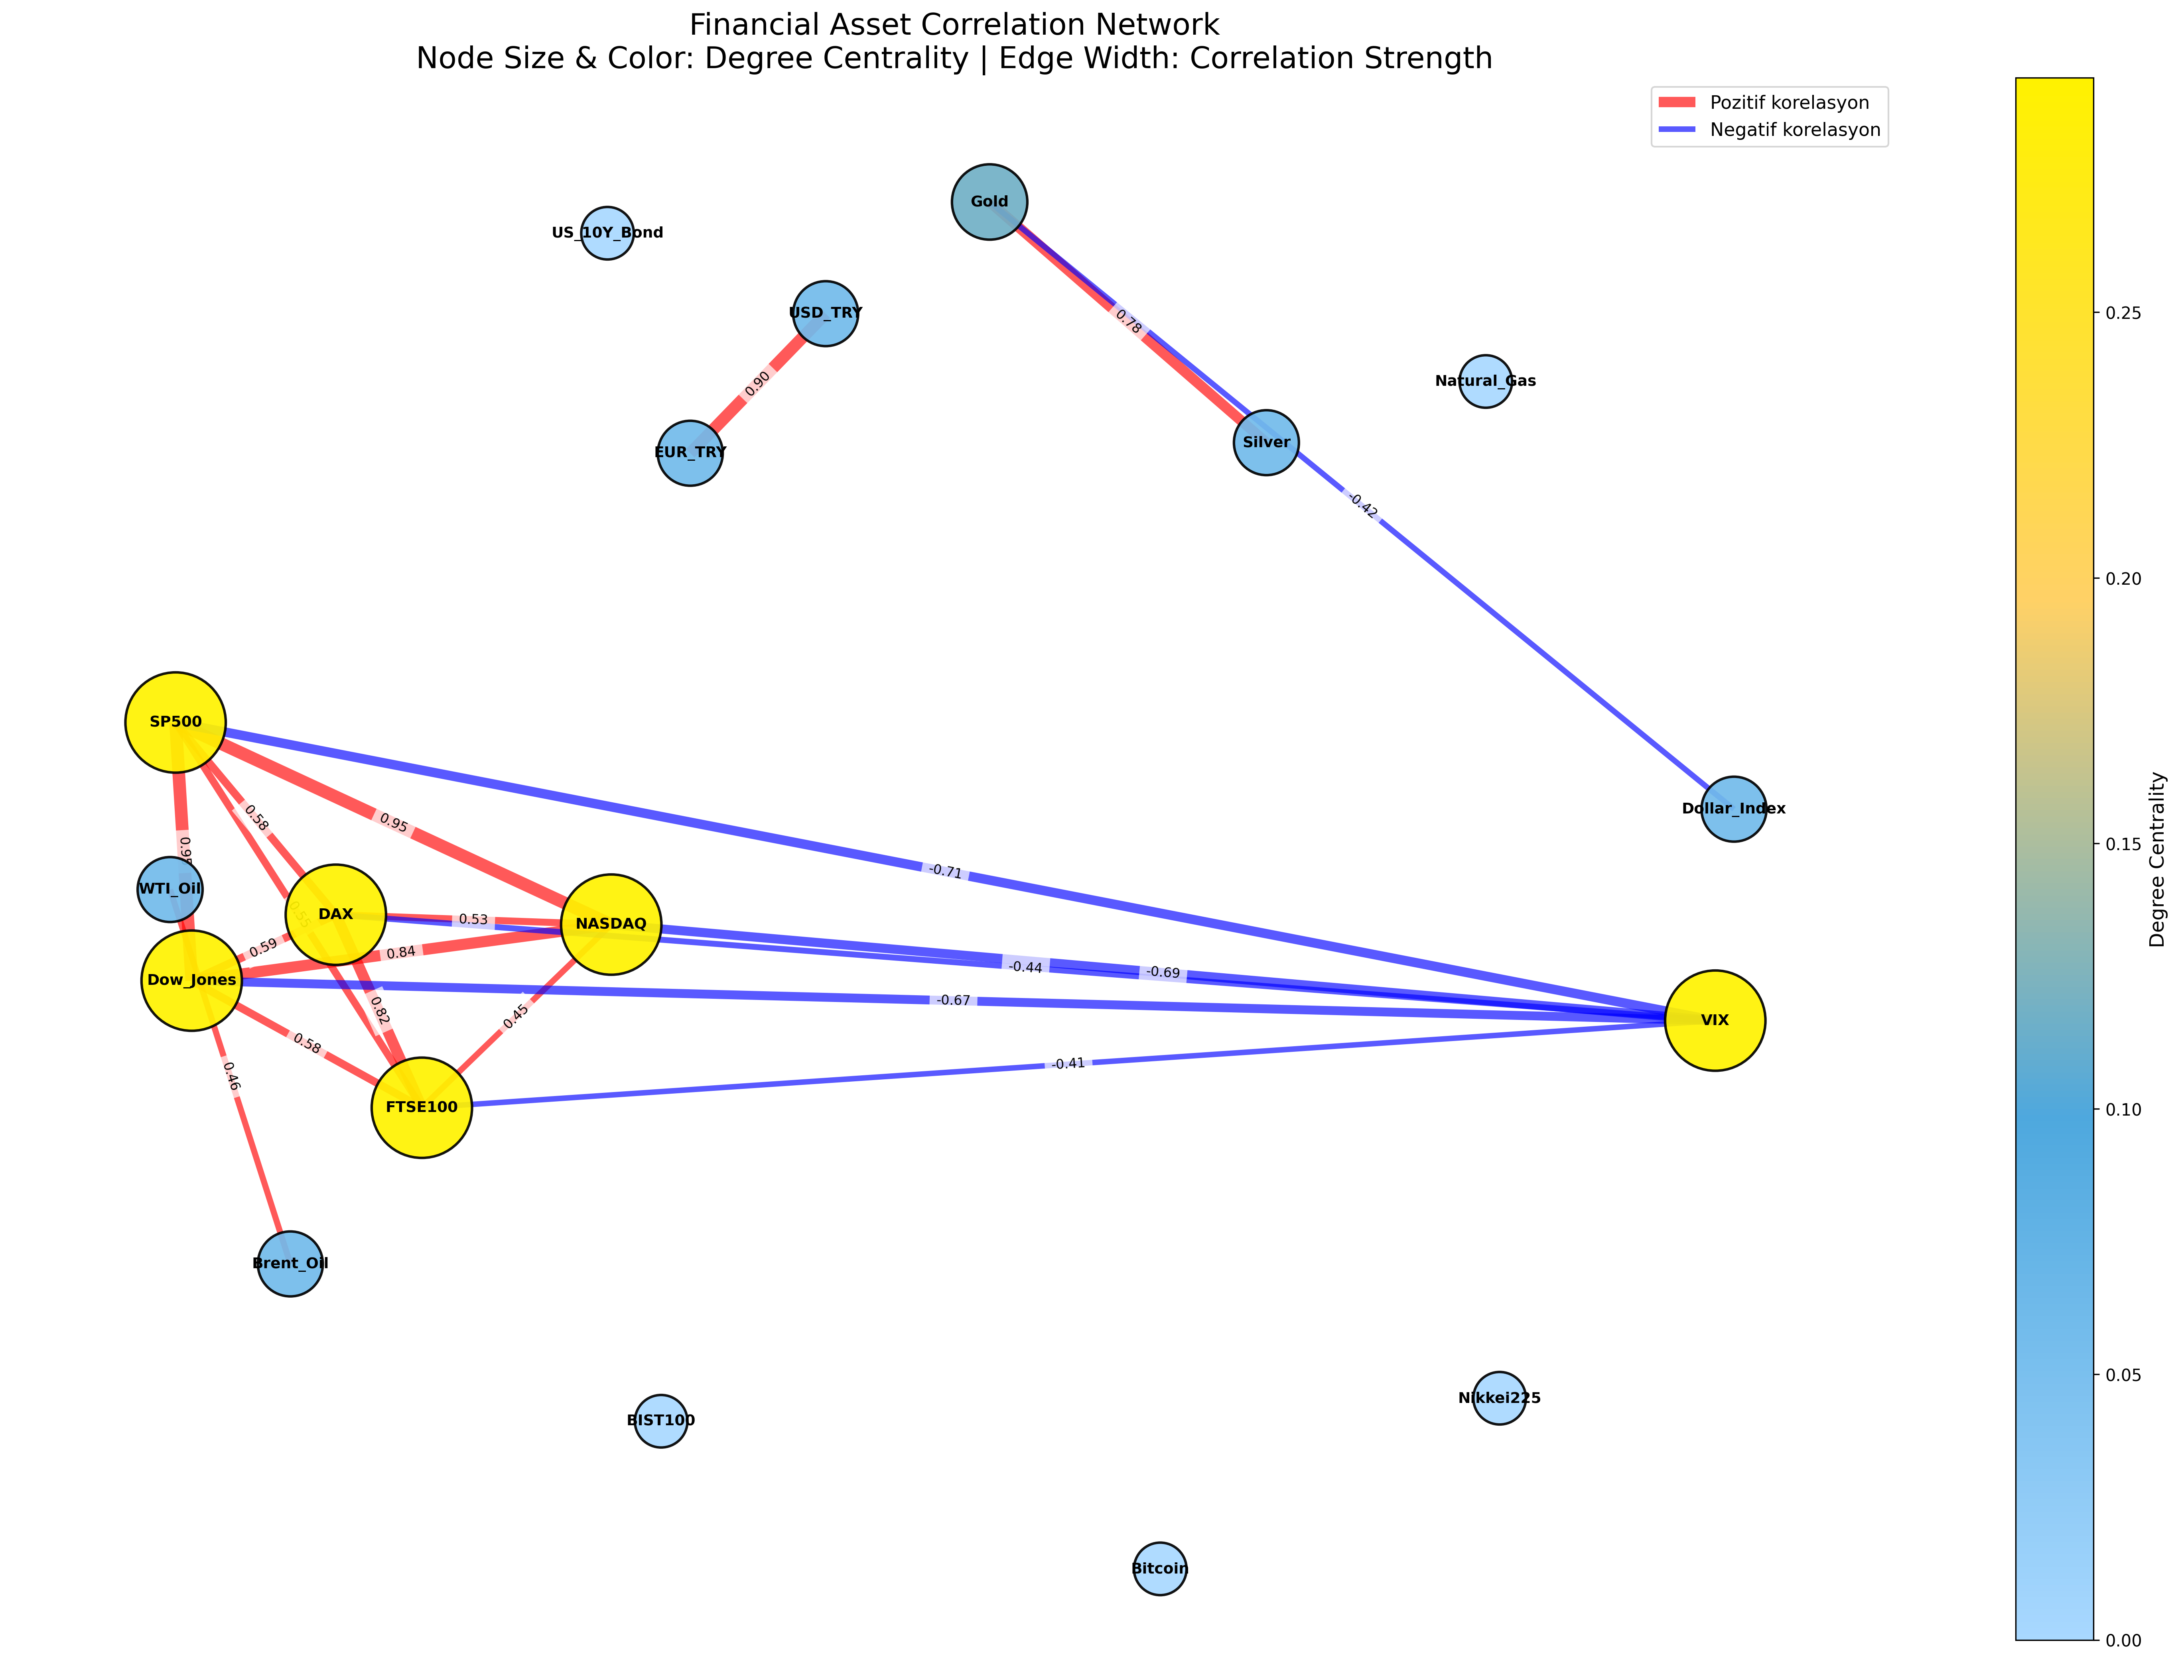
Ağ Yapısı ve Temel Ölçütler
0.124
Düşük bağlantı yoğunluğu
13 düğüm
Bağlı düğüm sayısı
9
Bağımsız grup sayısı
6
En büyük bileşen
Hisse senedi endeksleri ve VIX belirgin bir çekirdek oluşturdu.
Bazı varlıklar eşik değerine göre izole kaldı.
Ağ yapısı merkezde yoğun, çevrede daha parçalı bir görünüm sergiledi.
5

Slide 8
renk/boyut -- node degree
kenar kalınlığı -- korelasyon boyutu
kenar rengi -- korelasyon(+,-)

Slide 9
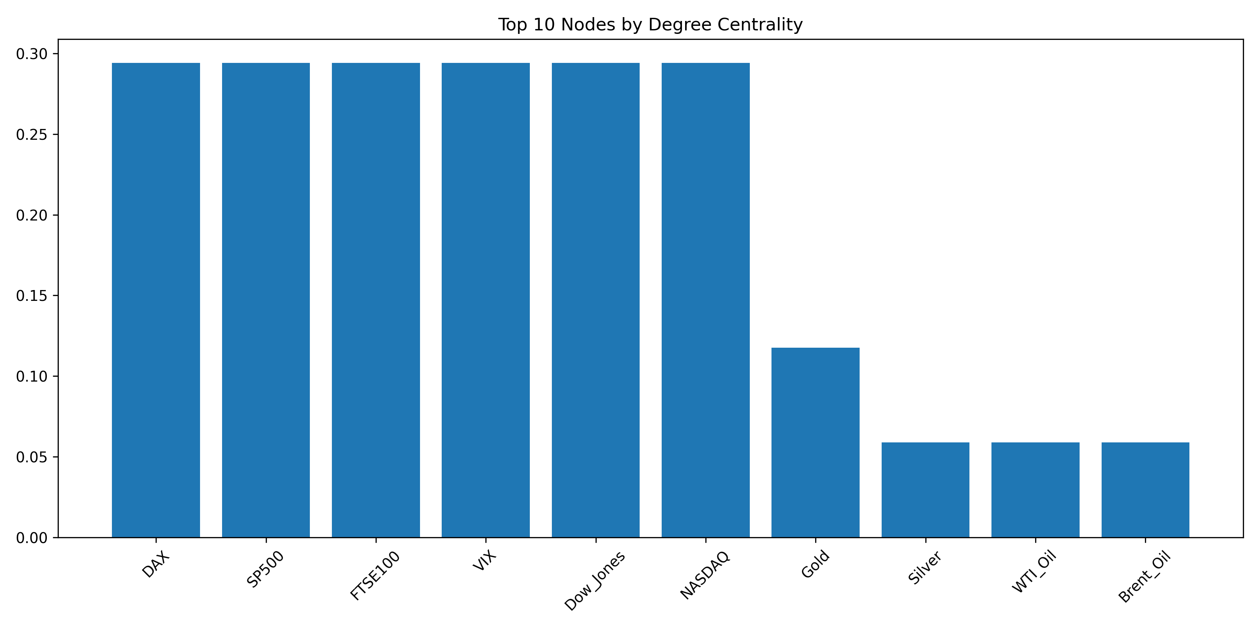
Merkezilik Bulguları
Degree
Betweenness
Eigenvector
1. DAX 0.2941
1. VIX 0.0735
1. DAX 0.4082
2. SP500 0.2941
2. Gold 0.0074
2. SP500 0.4082
3. FTSE100 0.2941
3. Silver 0.0000
3. FTSE100 0.4082
4. VIX 0.2941
4. Brent_Oil 0.0000
4. VIX 0.4082
5. Dow_Jones 0.2941
5. Natural_Gas 0.0000
5. Dow_Jones 0.4082
VIX, betweenness centrality açısından öne çıkarak risk göstergesi rolünü ağ içinde de gösterdi öte yandan farklı piyasa kümeleri arasında köprü rolü üstlendi.
6

Slide 10
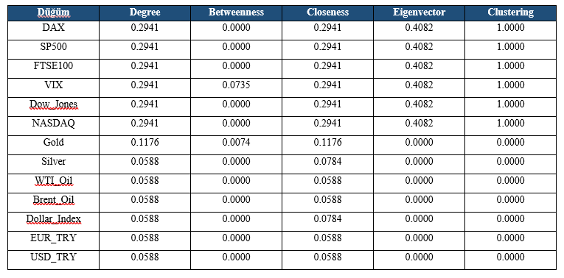
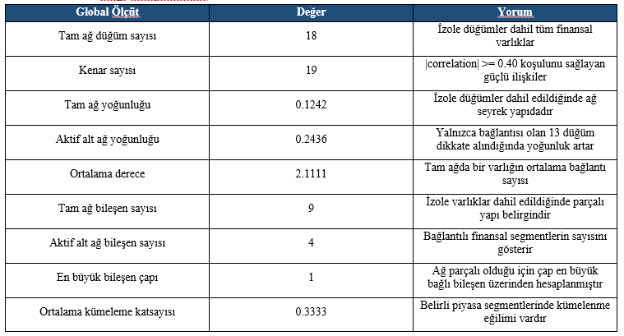

Slide 11
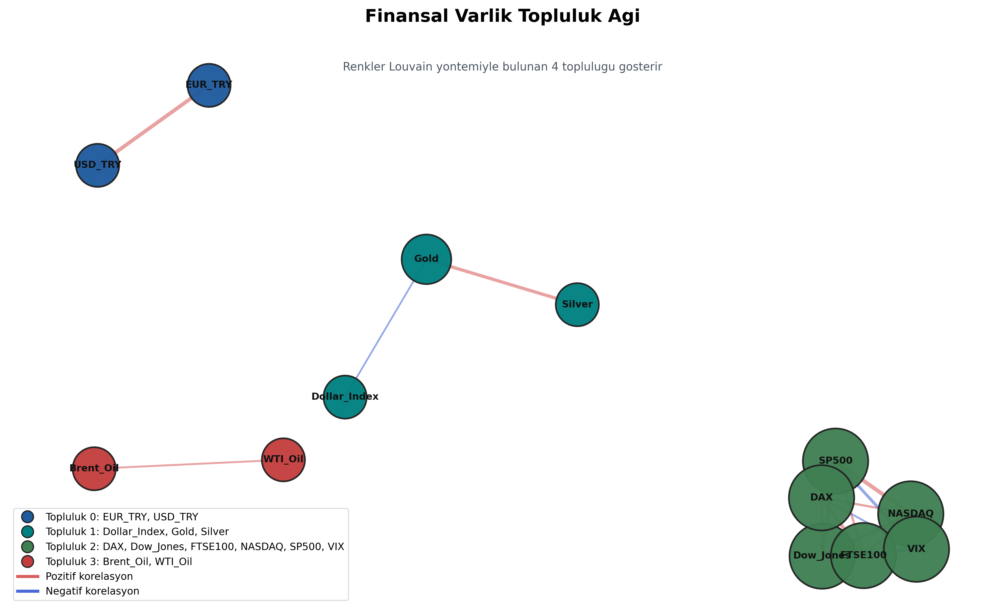
Topluluklar
EUR_TRY, USD_TRY
Topluluk 0
Dollar_Index, Gold, Silver
Topluluk 1
DAX, Dow_Jones, FTSE100, NASDAQ, SP500, VIX
Topluluk 2
Brent_Oil, WTI_Oil
Topluluk 3
En büyük topluluk: Community 2
SP500, NASDAQ, Dow_Jones, DAX, FTSE100 ve VIX
Topluluklar finansal segmentlerin ayrışmasını gösterir: hisse-risk grubu, değerli metaller, döviz ve enerji varlıkları ayrı yapılar oluşturdu.
7

Slide 12
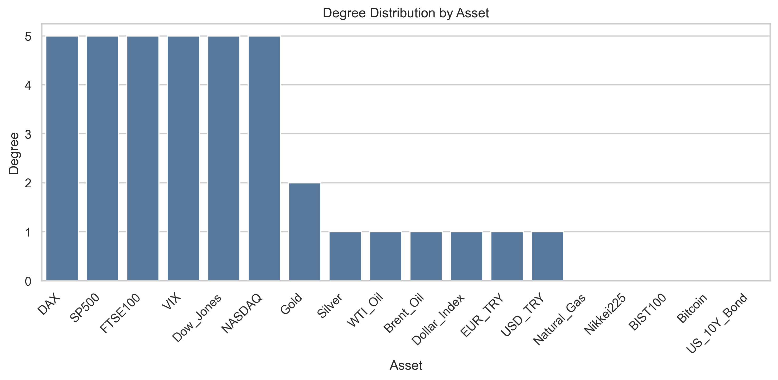
Merkezi Yapı ve Genel Sonuçlar
19
Başlangıç kenar
14
SP500 çıkarılınca
14
VIX çıkarılınca
Merkezi düğüm çıkarma kenar sayısını azaltıyor.
Ağ tamamen çökmüyor; ancak çekirdek yapı zayıflıyor.
Hisse senedi endeksleri ve VIX en dikkat çeken merkez yapıyı oluşturuyor.
Sosyal ağ analizi finansal varlıkları sistem olarak okumayı kolaylaştırıyor.
8

Slide 13
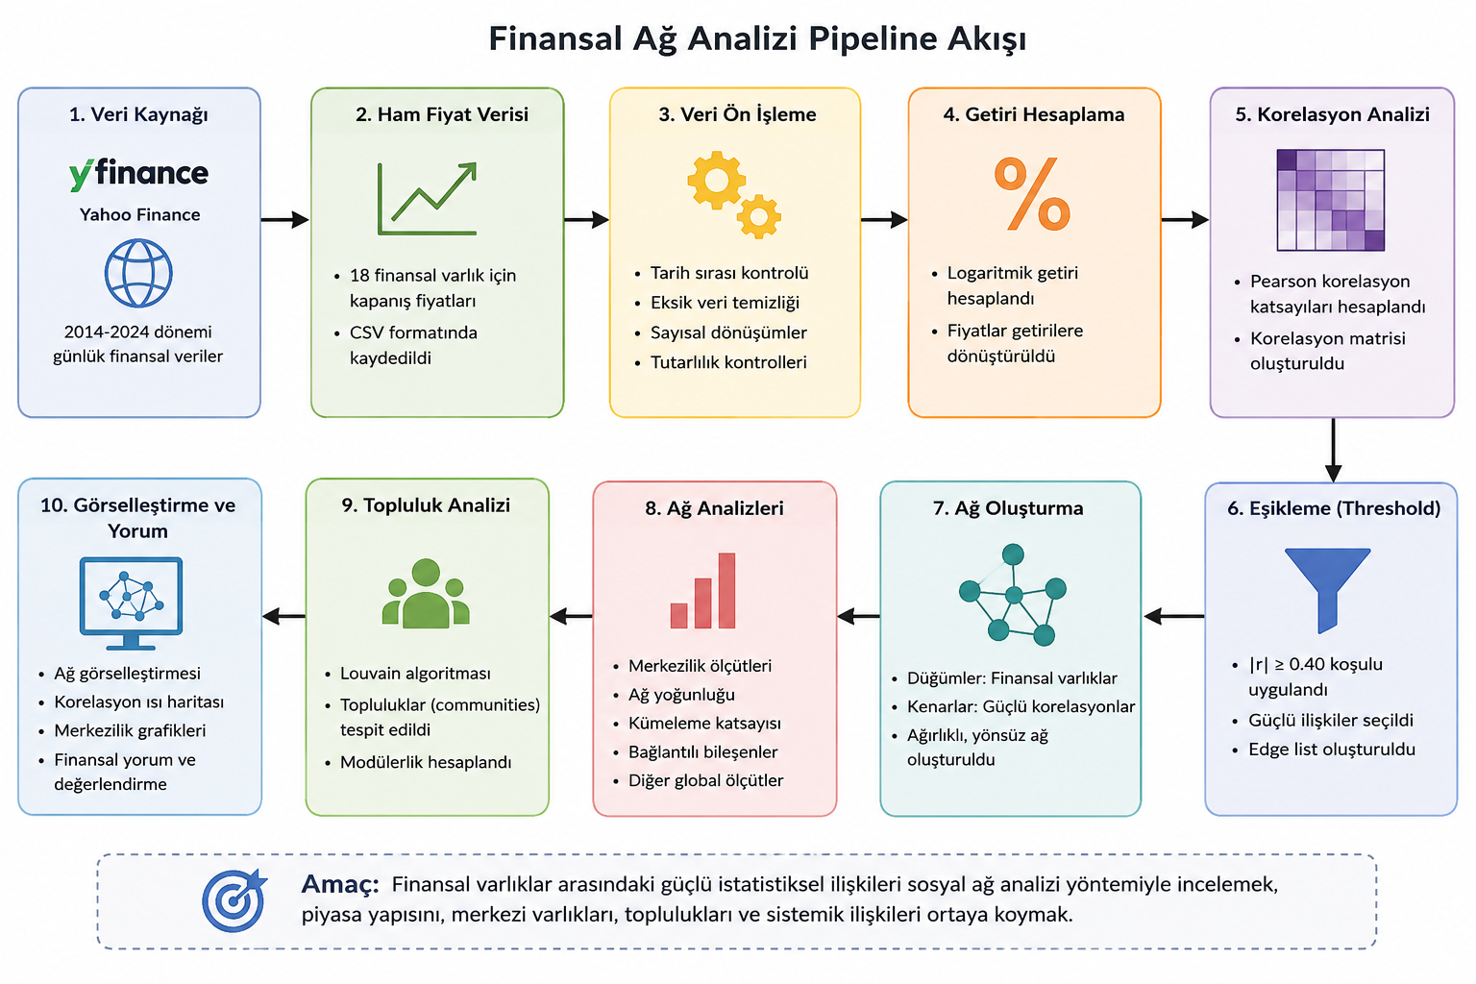
Finansal Ağ Analizi Pipeline Akışı

